Slide 1
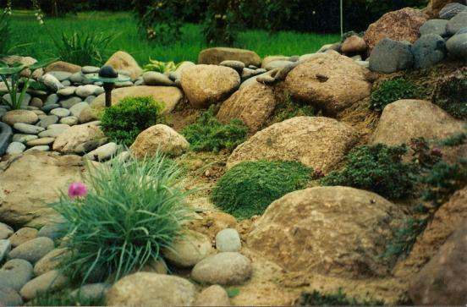
«ПОДБОР РАСТЕНИЙ ДЛЯ АЛЬПИНАРИЯ»
Проект на тему:

Slide 2
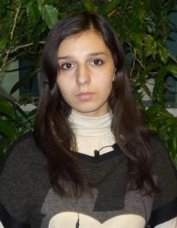
Руководитель проекта Мызникова Ирина Олеговна - педагог дополнительного образования МОУ ДОД «Станция юных натуралистов»
ПРОЕКТ СОЗДАН:
Автор проекта:
Платонова Кристина
студентка Мичуринского
аграрного колледжа

Slide 3
Цели и задачи проекта:
Знакомство с альпийскими растениями, их классификацией и значимостью в композиции; принципами подбора и порядком высадки в альпинарий;
Формирование исследовательских умений и навыков;
Развитие творческих способностей и совершенствование навыков в работе с компьютерными программами по ландшафтному дизайну;
Формирование практических агротехнических навыков.

Slide 4
ГИПОТЕЗА
«Изучая декоративные альпийские растения и их биологические особенности, есть возможность подобрать наилучшие сочетания для составления гармоничной композиции в альпинарии»

Slide 5
Альпинарий -
это участок сада с искусственным сооружением из камней и растений высокогорной растительности.
Этот элемент ландшафтного дизайна берёт своё начало и название высоко в горах, где в расщелинах камней поселяются растения, поражающие разнообразием форм и окраски цветов. Главным образующим фактором таких уголков является камень, а растения лишь дополняют и обрамляют глыбы.
Подражая природе, человек стал сооружать альпийские горки, отказываясь от крупных растений и находя красоту в природной форме камней, даже в щелях и трещинах.

Slide 6
Хорошая альпийская горка — это особый микромир, всегда точно найденный неповторимый образ. Это сложное сооружение, успех построения которого зависит от соблюдения ряда правил и принципов.
Горку устраивают на солнечном и защищённом от ветров месте, так, чтобы постройки или кроны взрослых деревьев не затеняли светолюбивые растения. Она должна иметь несколько сторон обзора, и при этом каждая должна выглядеть достойно.

Slide 7
Первоначально термин "альпинарий" обозначал коллекцию высокогорных видов альпийских растений. Со временем их использование стало совсем необязательным. Зелёную основу могут составлять почвопокровные многолетники, низкорослые кустарники, травы, папоротники, луковичные и злаки.
Обязательно только учитывать совместимость видов. Растения подбираются так, чтобы горка выглядела привлекательно круглый год: весной и летом — за счёт яркости и разнообразия растений, осенью — из-за пестроты листьев, зимой — благодаря симпатичным хвойным. И чтобы большую часть года увядание одних растений сменялось цветением других.

Slide 8
Альпинарий до посадки растений:
По стилю альпинарий можно отнести к Художественному (или фантазийному) – создающему выдуманный или идеализированный образ горной местности;

Slide 9
Этапы проекта:
1. Изучение литературы по каменистым садам и выбор растений для альпинария;
2. Изготовление эскиза-рисунка альпинария на бумаге;
3. Разработка эскиза в компьютерной программе по ландшафтному дизайну «Наш сад.Рубин.9.0»;
4. Перенос эскиза на натуру – высадка растений в альпинарий.

Slide 10
1 этап: выбор растений для альпинария:
Живучка ползучая
Стахис шерстистый

Slide 11
Растения для альпинария
Молодило кровельное
Яснотка крапчатая

Slide 12
Растения для альпинария
Лобелия
Хоста

Slide 13
Растения для альпинария
Седум Зибольда
Седум узколистный

Slide 14
Растения для альпинария
Седум скальный
Седум камчатский

Slide 15
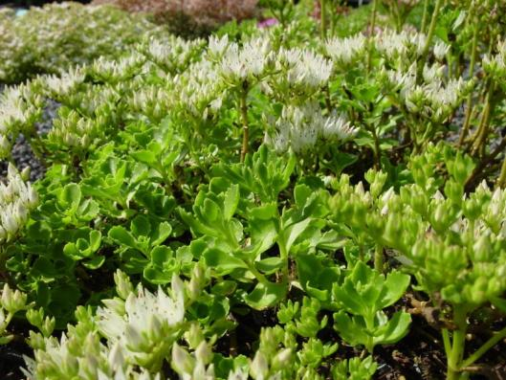
Растения для альпинария
Седум едкий
Седум ложный

Slide 16
Растения для альпинария
Астра альпийская
Седум розовый

Slide 17
Растения для альпинария
Очиток видный «Matrona»
Очиток видный

Slide 18
Растения для альпинария
Бадан толстолистный
Ирис сибирский

Slide 19
2 этап: Создание эскиза-рисунка альпинария на бумаге

Slide 20
3 этап: Разработка эскиза на компьютерной программе по ландшафтному дизайну «Наш сад.Рубин.9.0»

Slide 21
Эскизы альпинария:

Slide 22
4 этап: Высадка растений в альпинарий

Slide 24
Проектный продукт: Вид альпинария после высадки растений

Slide 25
Выводы
Гармоничная композиция из альпийских растений была создана благодаря тщательному подбору и изучению их биологических свойств.
Декоративность альпинария является стабильной, благодаря правильному выбору и соблюдению агротехники высаженных растений.
Альпинарий— результат индивидуального творчества, и смысл его, как каждого начинания - поиск и совершенствование. А всякий поиск, совершенствование немыслимы без запаса терпеливости и настойчивости. Эти качества при строительстве альпинария не менее важны, чем любовь к растениям и к живой природе.

Slide 26
Список литературы:
1.Марковский Ю.Б. Каменистые сады. Москва. ЗАО «Фитон+»2000г.
2. Павленко Л.Г. Ландшафтное проектирование. Дизайн сада. Ростов-на-Дону. «ФЕНИКС» 2005г.
3. К вершинам альпинария. Диск СD.
4. Альпинарий. Горка. Дорожка, водоём. Диск СD.
5. Наш сад. Рубин 9.0. Планирование, энциклопедия, уход. Компьютерная программа для ландшафтных дизайнеров.

